Slide 1

Afretamento Marítimo
Aula 1
Definição e Classificação do Afretamento Marítimo

Slide 2
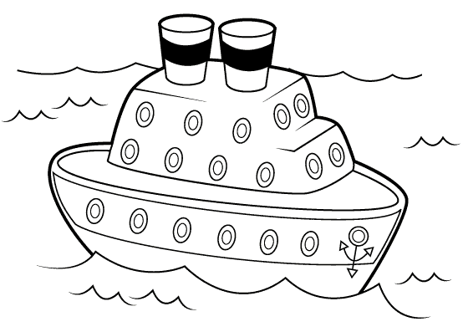
Apresentação
Nesta segunda unidade do curso serão apresentadas as principais definições de Afretamento Marítimo e os diversos formatos em que ele ocorre.

Slide 3
Objetivos
Os objetivos desta unidade são:
Conhecer as principais definições de Afretamento, tanto em seu formato mais amplo, ligado à contratação de transporte marítimo, quanto ao seu formato mais específico, ligado ao aluguel total de um navio;
Conhecer os principais tipos de Afretamento marítimo, com vantagens e desvantagens de cada tipo;
Conhecer os conceitos de gestão náutica e comercial e suas aplicações aos diversos tipos de afretamento.

Slide 4
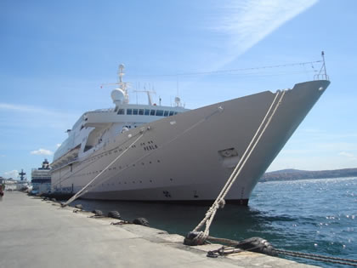
Introdução
O afretamento no transporte marítimo tem sido o instrumento prático dando dinamismo às empresas transportadoras e mesmo aos proprietários de mercadoria que não desejam investir altas somas de capital na aquisição de navios.
Mesmo grandes empresas de transporte marítimo acabam por dimensionar de forma extremamente enxuta suas frotas de navios para que variações na demanda por transporte mundial (como as advindas de períodos de crise como o que atualmente vivemos) não resultem em uma frota ociosa e improdutiva com altos custos de manutenção.

Slide 5
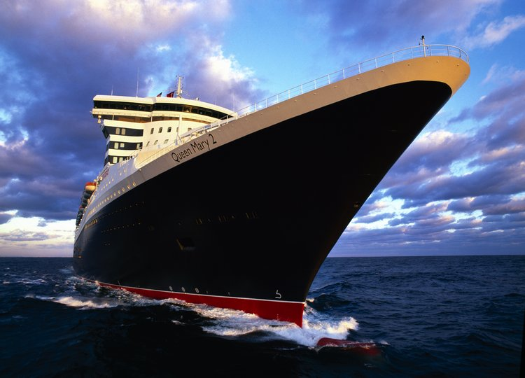
Introdução
São várias as definições de afretamento e são diversas as modalidades em que essa prática pode ocorrer.
Alguns autores entendem que o afretamento diz respeito à contratação do navio em qualquer formato. Ou seja, um cliente que contrate um transportador marítimo para transportar suas cargas estaria “afretando” uma parte do navio.

Slide 6
Definição de Afretamento
O afretamento pode ter diversas definições, vejamos a seguir:
1
Definição ampla
2
Definição específica
Existem outros tipos de afretamento que são mais voltados ao mercado, que serão citados na próxima aula.

Slide 7

Definição de Afretamento
  Definição ampla
Alguns autores definem Afretamento de uma forma mais ampla, relacionada à contratação do transporte como um todo. Temos então o afretamento parcial do navio, em que um cliente aluga parte de um navio para transportar suas mercadorias. Os serviços de navegação de linha se encaixam muito bem nesse conceito.
Ou seja, para esses autores, o ato de afretar diz respeito à contratação do transporte de mercadorias em um navio.
Assim, temos uma primeira definição, mais ampla de Afretamento: “Trata-se do contrato pelo qual alguém se obriga, mediante o pagamento de frete, a transportar, em um navio, mercadorias de um porto a outro” (LUDOVICO, 2008).

Slide 8
Definição de Afretamento
  Definição específica
Com a evolução do comércio mundial, todos os participantes das atividades logísticas tiveram que se adaptar, aprimorando seu dinamismo e flexibilidade.
Aqui, no nosso caso, um armador deve estar preparado para as variações da demanda por transporte e ter a capacidade de se adaptar rapidamente atendendo aos seus clientes.
Ocorre que se esse armador decidir pela aquisição de um grande número de navios para servir seus clientes, pode acontecer de que, em momentos de baixa demanda por transporte, os prejuízos sejam enormes, pois muitos navios ficarão ociosos.

Slide 9
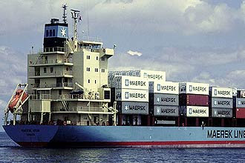
Definição de Afretamento
      Definição específica
Sabendo que um navio mercante tem um custo operacional extremamente elevado, seria muito arriscado tomar essa decisão.
Sendo assim, os armadores em todo o mundo acabam por não se arriscar tanto, adquirindo somente a quantidade de navios necessários aos serviços garantidos e para os quais não há tanta variação da demanda.
Quando esse armador percebe um crescimento da demanda por transporte e a possibilidade de novos clientes, ele busca no mercado proprietários de navios que queiram alugá-los, surgindo o mecanismo de afretamento marítimo.

Slide 10
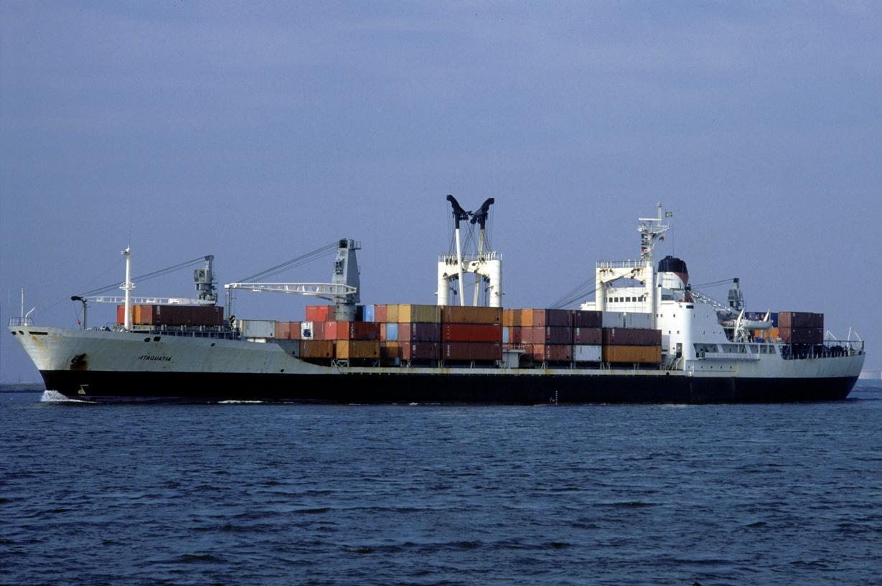
Definição de Afretamento
  Definição específica
Podemos então entender o conceito de afretamento de forma mais específica, ou seja, entendermos que afretamento diz respeito tão somente ao aluguel total do navio por um cliente para o transporte de suas mercadorias, que geralmente são em quantidade suficiente para lotá-lo.
Esse conceito se aplica melhor aos serviços de navegação do tipo Tramp, em que o navio fica a disposição do cliente sem uma rota pré-definida.
Com base nessas premissas, podemos então definir Afretamento na forma como o entenderemos ao longo deste conteúdo.

Slide 11
Definição de Afretamento
  Definição específica
Segundo Keedi (1996), Afretamento “é o ato de alugar, arrendar, tomar para si um navio para operá-lo ou embarcá-lo, podendo ser realizado por um armador ou embarcador que necessite do navio”.
Por fim, vale destacar uma diferença simples entre Fretamento e Afretamento. Ora, se Afretamento é o ato de receber um navio pagando um frete, Fretamento é exatamente o oposto, ou seja, é o ato de ceder um navio mediante o pagamento de um frete.

Slide 12
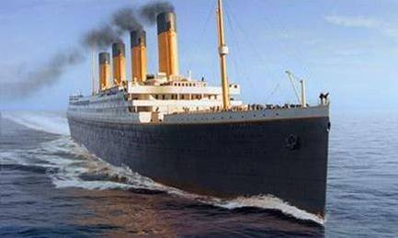
Definição de Afretamento
      Definição específica
Da mesma forma, podemos entender que Fretar é ceder um navio a frete e Afretar é recebê-lo a frete.
Ou ainda que Fretador é quem cede o navio (em geral o seu proprietário) e Afretador é quem recebe o navio (em geral um armador), conforme ilustrado na figura 5, a seguir.

Slide 13

Afretador e Fretador no Transporte Marítimo
Afretador – Afretamento (Armador)
FRETADOR – FRETAMENTO (Proprietário do Navio)

Slide 14
Tipo de afretamento mais utilizados no mercado
3
Afretamento a casco nu
4
Afretamento por viagem (Voyage Charter)
5
Afretamento por tempo (Time Charter)

Slide 15
Conclusão
Nesta aula vimos:
  Objetivos ;
  Definição de Afretamento.

